Slide 1
Talouden seurantaraportti 1.1.-30.4.2023
Aluehallitus
12.6.2023

Slide 2
Kainuun hyvinvointialue 1-4/2023

Slide 3
Hyvinvointialueen hallinto
Poikkeamat 1-4/2023
Henkilöstökulut; nousua TA 2023 verrattuna
Palvelujen ostot; nousua TA 2023 verrattuna
Aineet, tarvikkeet ja tavarat; nousua TA 2023 verrattuna
Avustukset; nousua TA 2023 verrattuna
Muut toimintakulut; nousua TA 2023 verrattuna
Henkilöstökulut; hyvinvointialueen johtajan palkkakulut väärällä yksiköllä
Palvelujen ostot; asiantuntijapalveluiden ostot lisääntyneet TA 2023 verrattuna

Slide 4
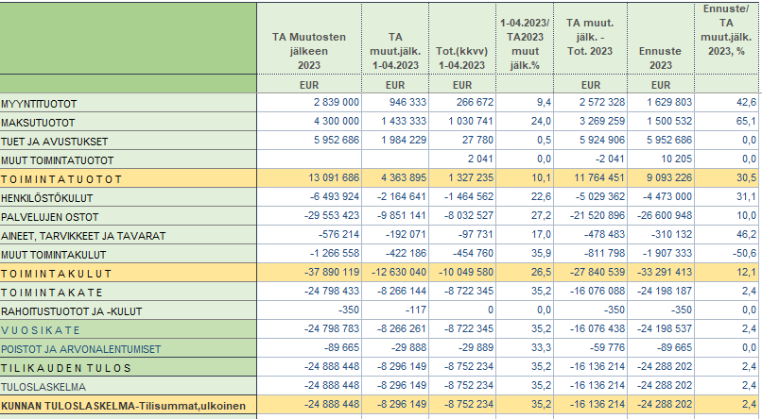
Järjestämisen tuki
Poikkeamat 1-4/2023
Toimintatuotot; myyntituottojen laskutuksissa viivettä. Maaliskuun puoliväliin ollut laskutuskielto vaikuttaa vielä tulokertymään alentavasti.
Muut toimintakulut; luottotappiot toimintatuotoista

Slide 5
Tuotannon hallinto- ja tukipalvelut
Poikkeamat 1-4/2023
Talouspalvelut
Palvelujen ostot; tietohallinnon kuluissa nousua, liittyy ICT muutosprojektiin
Materiaalipalvelut
Palvelujen ostot; postimaksumaksut laskutetaan sisäisesti myöhemmin, joten alitus korjaantuu palveluiden ostojen osalta
Aineet, tarvikkeet ja tavarat; hoito-ja laboratoriotarvikkeita myydään asiakkaille tileiltä 454203 ja 454100. Vastakirjaukset löytyvät myyntituotoista
Tietohallintopalvelut
Henkilöstökulut; valtionavustuksen piirissä olevat HVA ICT-muutoshankkeen henkilöstökulut sisältyvät ao.raporttiin, ilman niitä tietohallinnon toteuma suunnitellun mukainen
Palvelujen ostot; useat toimittajat ovat nostaneet v.2023 palvelumaksuja 2-10%, piikkinousuna esim. Sovellusvirtualisointiin liittyvät ohjelmistokulut 30%
Laskutus osin etupainotteista , esim. Microsoftin pilvi- ja tietokantalisenssien n.1000 000 €:n vuosikustannus maksetaan heti alkuvuodesta
Huomio: ICT-muutoshankkeen hlöstö- ja palveluiden ostot katetaan STM:n ja VM:n myöntämien valtionavustusten kautta
Henkilöstöhallinto
Palvelujen ostot; henkilstöetuuksista epassia ladattu alkuvuodeta paljon, tilanne tasoittuu vuoden edetessä. ICT-kuluissa ylitystä, nähtävästi alkuviuodesta on maksettu vuosimaksuja. Samoin painatuskuluja on ollut alkuvuoteen painottuen. Henkilöstöpalveluihin kuuluu rekrytointiyksikkö, jonka palkkakustannukset on riippuvaisia yksiköiden työntekijätilanteesta. Palkkapalveluissa on alkuvuodesta jouduttu tekemään ylitöitä johtuen liikkeenluovutukseen, organisaation muutokseen ja palkkaharmonisaatioon liittyvistä lisätyötarpeista.
Puhtaanapito; on varattu liian vähän määrärahoja ja ICT ja tietohallinnon ylitykseen ei voi vaikuttaa

Slide 6
Sosiaali- ja perhepalvelut
Poikkeamat 1-4/2023
Sosiaalityö- ja ohjaus
Toimintatuotot; laskutuksissa viivästyksiä
Henkilöstökulut; useita sosiaalityöntekijän virkoja (7) täyttämättä koko ajan ja lisäksi muita virkoja osan aikaa
Perheiden tuki ja ostopalvelut
Tomintatuotot; ei ole pystytty vielä laskuttamaan mm. Kv palveluiden kuluja, perheneuvola, koulupsykologit ja kuraattorit
Henkilöstökulut; useita virkoja täyttämättä
Palvelujen ostot; osa palvelujen ostoista näkyy vasta tilinpäätöksessä
Aineet, tarvikkeet ja tavarat; tiukka talouskuri
Muut toimintakulut; tilavuokrien nousu, todennäköisesti alibudjetoitu, ei ole todellisuus ollut tiedossa mm. 17 kurattoorin huoneiden tilavuokrat,
Kunnista siirtynyt työntekijöitä, täsämätietoa ei ole saatu aikaisemmista budjeteista

Slide 7
Ikäihmisten palvelut
Poikkeamat 1-4/2023
Ikäihmisten asumispalvelut
Henkilöstökulut; henkilöstötilanne parantunut aiempaan nähden ja myös asiakkaita on pystytty ottamaan vapaille paikoille paremmin.
Säästötoimena lakkautetaan loppukesästä kolme virkaa ja hoitopaikkojen vähentämisen myötä palvelualueelta siirtyy pois n. kymmenen vakanssia.
Palvelujen ostot: tällä hetkellä ei tiedossa esim. Ateria- ja puhtaanpitopalveluiden kilpailutus alkamassa Kajaanin, Ristijärven ja Hyrynsalmen osalta.
Ikäihmisten kotihoito
Toimintatuotot; laskutuksissa viivettä
Henkilöstökulut; vakansseja täyttämättä
Palvelujen ostot; ei merkittäviä muutoksia tulossa palvelujen ostoihin
Maksutuotoissa mukana ikäihmisten palvelunohjaukseen kuuluvia asiakasmaksutuloja

Slide 8
Terveyden ja sairaanhoidon palvelut
Toimintatuotot: laskutuksissa viivettä. Esim valtionkorvauksia saamatta
Henkilöstökulut: rekrytoinnin saatavuusongelma
Palvelujen ostot:
Laskutuksissa viivettä (OYS suurimpana)
Työvoiman vuokraan mennyt edellisvuotta ja talousarviota enemmän.
Potilasvahinkovakuutusmaksut alkuvuodesta > näyttäytyy erona ennusteessa ja talousarviossa
Aineet, tarvikkeet ja tavarat:
Lääkkeiden hinnat nousseet

Slide 9
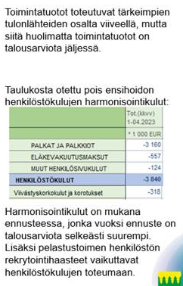
Akuuttihoidon ja pelastuksen palvelut

Slide 10
HTV2 toteuma 1-4/2023

Slide 11
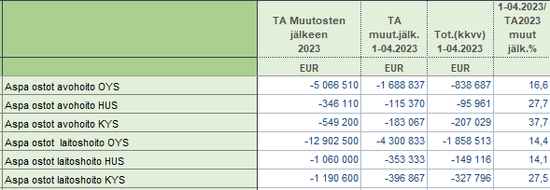
Yliopistosairaala ostot Sote 1-4/2022 ja Kainuun hyvinvointialue 1-4/2023

